Slide 1
Лабораторний блок живлення для вирощування мікрогріну
Керівники: Деменік Людмила Ростиславівна,
учитель фізики та астрономії
КЗЗСО «Луцький ліцей №27 Луцької міської ради»;
Седанов Олексій Олександрович,
керівник гуртка «Юні винахідники» Луцького міського ЦНТТУМ
Автор: Янісевич Роман Васильович,
учень 7-Б класу
КЗЗСО «Луцький ліцей №27 Луцької міської ради»

Slide 2
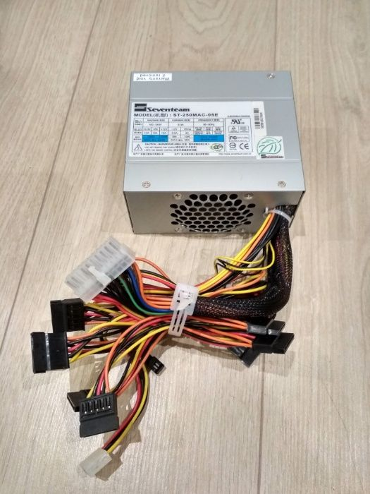
Мета: розробити функціональний прототип лабораторного блоку живлення з регульованими параметрами для забезпечення оптимальних умов вирощування мікрогріну в лабораторних умовах.
Об’єкт дослідження: процес розробки та функціонування лабораторного блоку живлення, призначеного для систем вирощування мікрогріну.
Предмет дослідження: електричні та функціональні характеристики розробленого лабораторного блоку живлення, що впливають на ефективність та стабільність процесів вирощування мікрогріну.

Slide 3
Завдання проєкту:
Проаналізувати потреби систем вирощування мікрогріну
Вивчити існуючі рішення лабораторних блоків живлення та їхні характеристики
Розробити принципову електричну схему
Підібрати необхідні електронні компоненти
Створити фізичний прототип
Провести тестування розробленого блоку живлення
Оцінити вплив розробленого блоку живлення на процеси вирощування мікрогріну

Slide 4
Актуальність
Зростаючий інтерес до мікрогріну
Недостатність спеціалізованих рішень
Можливість оптимізації процесів
Потреба в контрольованих умовах
Важливість стабільного та регульованого живлення
Потенціал для наукових досліджень
Таким чином, розробка спеціалізованого лабораторного блоку живлення для вирощування мікрогріну є актуальною та має практичне, наукове та освітнє значення, сприяючи розвитку технологій контрольованого агровиробництва.

Slide 5
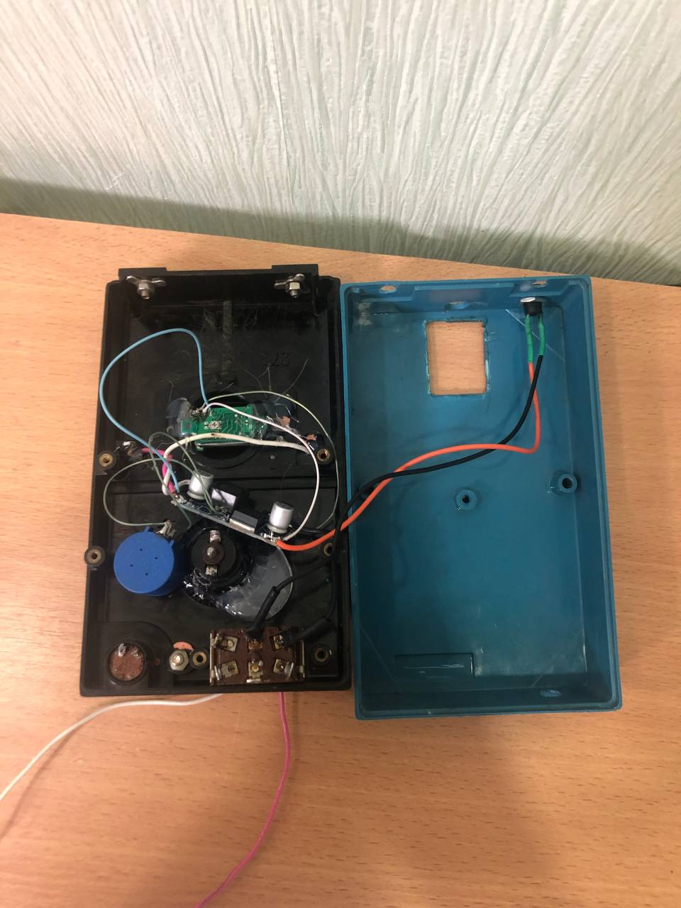
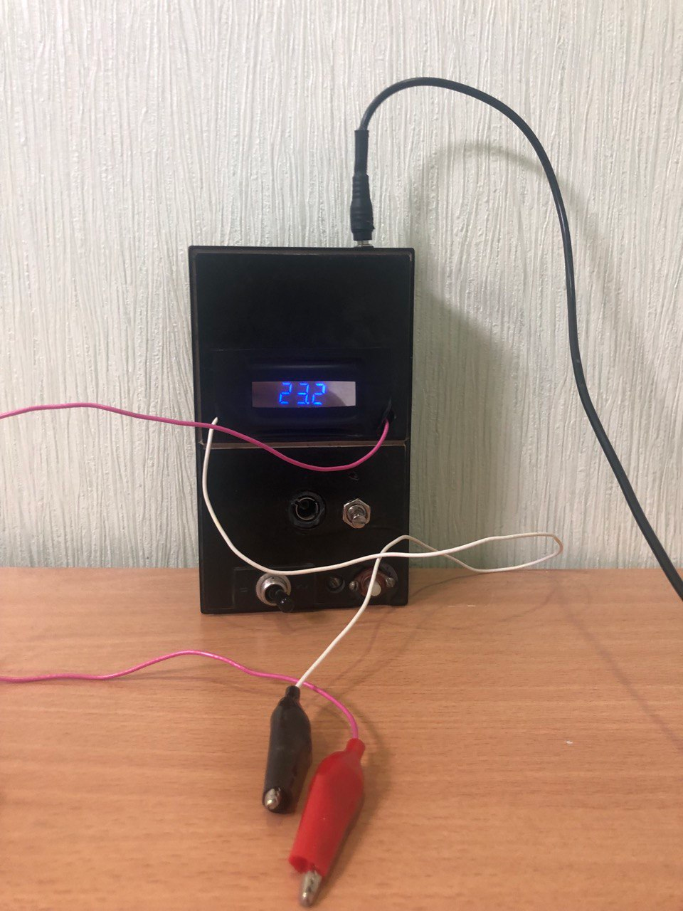
Лабораторний блок живлення
Вольтметр
Понижаючий Dc-Dc перетворювач
Тумблер
Блок живлення 24 в 1а
Роз’єм 5,5на 2,1 мм
Доти
2 крокодила

Slide 6
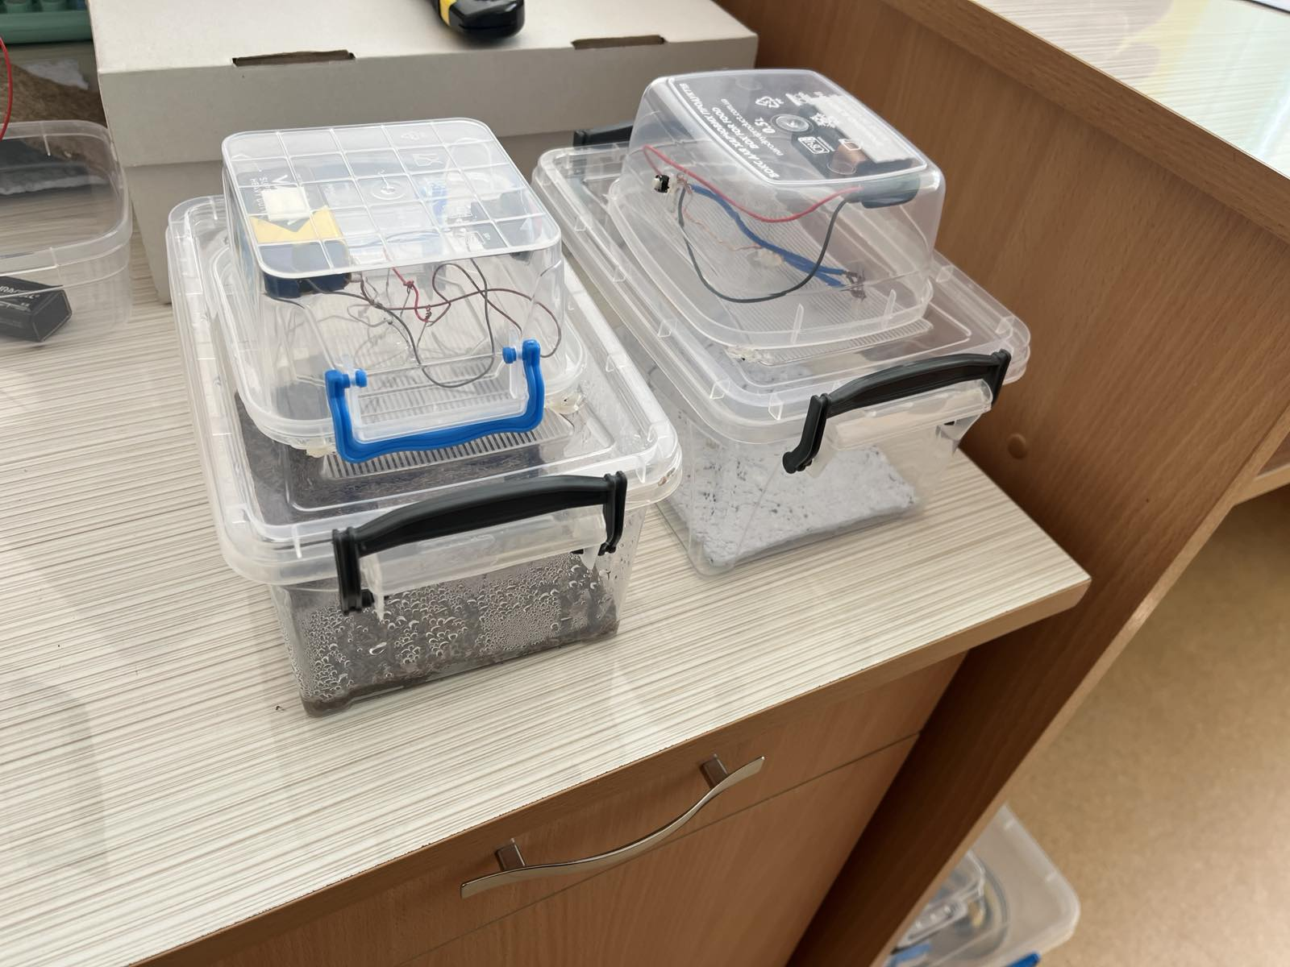
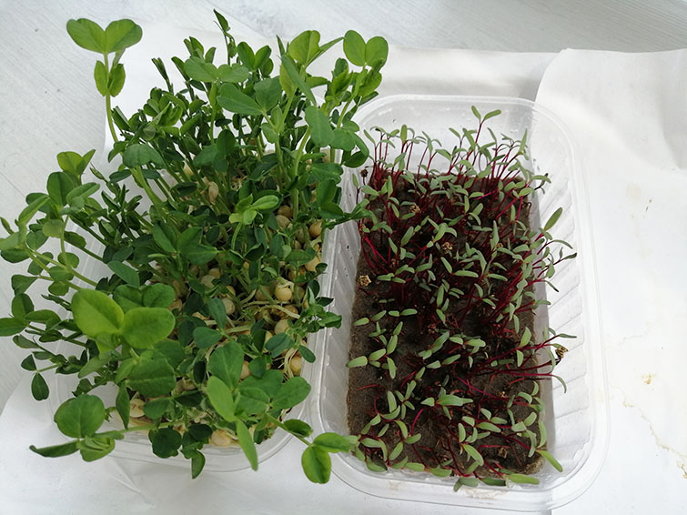
Технічні харектеристики
Максимальна вихідна напруга24В,
мінімальна напруга 1,2 В
Максимальний струм 1,8 А

Slide 7
Висновок
У ході проведеного дослідження було розроблено та протестовано прототип лабораторного блоку живлення, призначеного для забезпечення стабільних та регульованих умов електроживлення систем вирощування мікрогріну в лабораторних та домашніх умовах.
Аналіз потреб систем вирощування мікрогріну виявив ключову важливість точного контролю параметрів електроживлення для оптимізації росту та розвитку рослин. Існуючі рішення часто не повною мірою відповідають специфічним вимогам лабораторних експериментів, що підкреслює актуальність розробки спеціалізованого пристрою.
Розроблений лабораторний блок живлення продемонстрував здатність забезпечувати стабільні вихідні параметри напруги та струму в заданому діапазоні регулювання. Проведені тести підтвердили його працездатність та відповідність розробленим технічним вимогам.
Експериментальне застосування розробленого блоку живлення в процесі вирощування мікрогріну показало позитивний вплив стабільного електроживлення на ріст та розвиток рослин. Це підтверджує гіпотезу про важливість якісного електроживлення для досягнення оптимальних результатів у лабораторних умовах.
.

Slide 8
Розроблений прототип має потенціал для подальшого вдосконалення шляхом інтеграції додаткових функцій, таких як програмування режимів живлення, моніторинг споживання енергії та дистанційне керування.
Результати даного дослідження підтверджують практичну цінність розробленого лабораторного блоку живлення для наукових досліджень у галузі агрономії, а також для комерційного та аматорського вирощування мікрогріну в контрольованих умовах. Розроблений пристрій може слугувати основою для створення більш складних та автоматизованих систем вирощування рослин.
Подальші дослідження можуть бути спрямовані на оптимізацію схемотехнічних рішень, розширення функціональних можливостей блоку живлення та проведення більш масштабних експериментів з різними видами мікрогріну для визначення оптимальних режимів електроживлення

Slide 9
Дякую за увагу!

Slide 10
Комунальний заклад загальної середньої освіти
“Луцький ліцей №27 Луцької міської ради”
Автор:
Янісевич Роман Васильович
Керівники:
Деменік Людмила Ростиславівна,
Седанов Олексій Олександрович
Луцьк 2025

